Slide 1
Nervová soustava

Slide 2
Nervová soustava
Trubicovitá
Mícha nahrazuje strunu hřbetní
Ektodermální původ

Slide 3
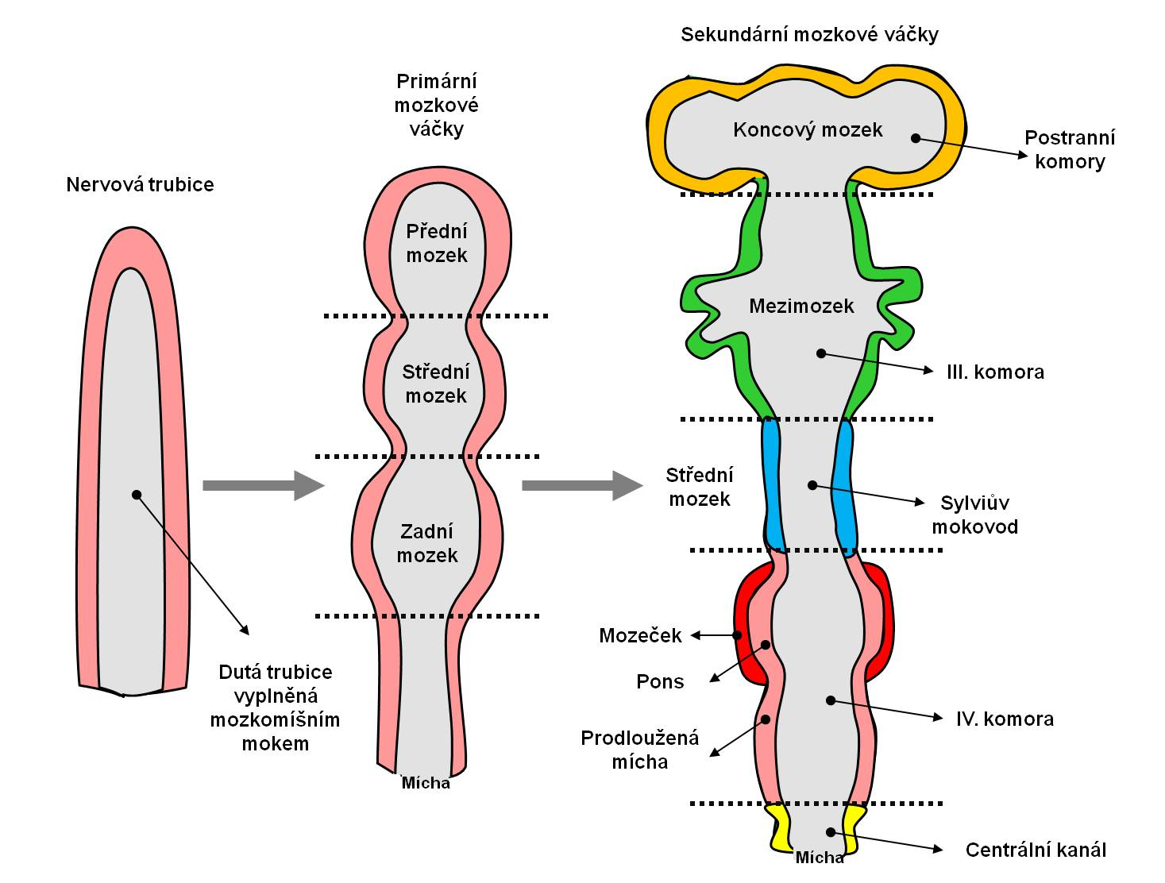
Vývoj nervové soustavy

Slide 5
Nervová soustava
CNS – mozek, mícha
Periferní nervová soustava
Hierarchicky uspořádáno a mnohonásobně propojeno
Nervové buňky – neurony a podpůrné buňky (glie, gliové buňky) ⇨ několik desítek miliard

Slide 6
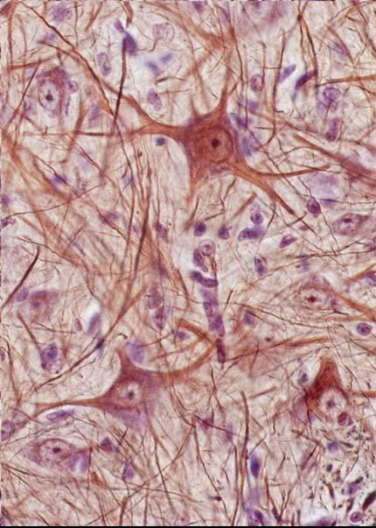
Neurony
Tvoří, rozvádějí, převádění a upravují elektrické impulsy
Stavba: tělo, dendrity, axon (neurit), iniciální segment

Slide 7
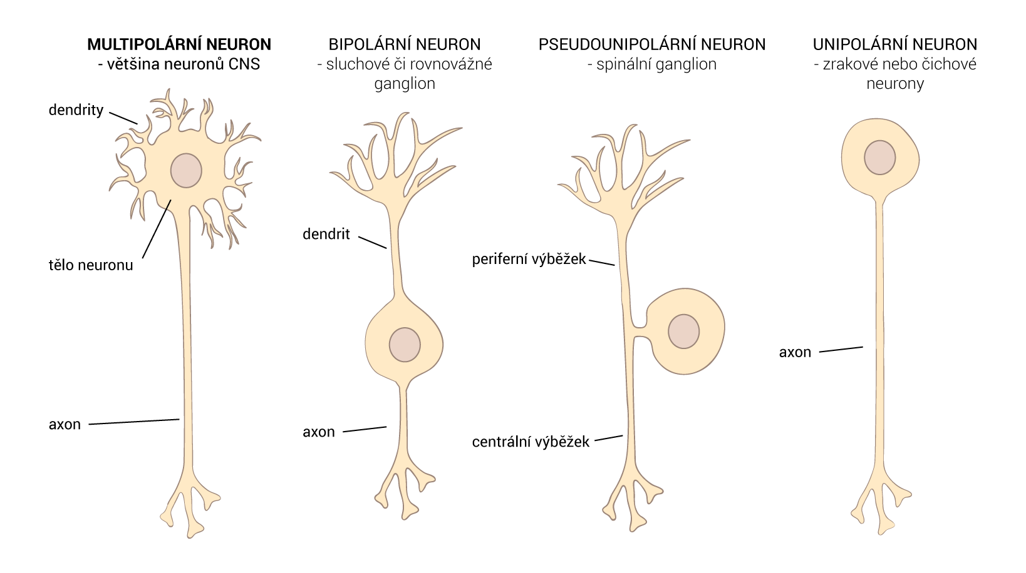

Slide 8
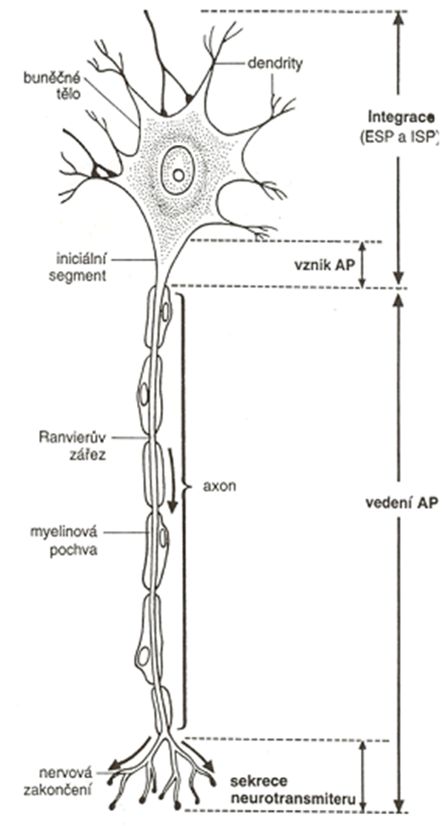
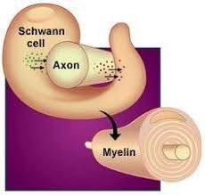

Slide 9
Buňky podpůrné
Glie, neuroglie
Schopnost regenerace
Početně převažují nad neurony
Fce: opěrná, vyživují neurony, odstraňují odpadní produkty, vytvářejí obaly neuronů, imunitní dohled
Typy v cns: astrocyty, oligodendroglie, mikroglie, ependymové buňky
Typy v periferní NS: Schwannovy buňky, satelitní buňky
Notes:
NG-2 gliové buňky jsou někdy zařazovány mezi oligodendrocyty, neboť mají stejný původ, avšak na základě svých zvláštních vlastností jsou nyní vyčleněny do zvláštní skupiny. Byly charakterizovány teprve v 80. letech minulého století díky protilátkám proti chondroitinsulfát proteoglykanu NG2 (odtud pramení jejich název) a někdy bývají nazývány jako synantocyty nebo polydendrocyty. Jde převážně o hvězdicovité buňky, které se nacházejí v bílé i v šedé hmotě, nevytvářejí myelin a ve zralé tkáni se z nich vyvíjejí oligodendrocyty. Stejně jako oligodendrocyty vykazují přítomnost celé řady receptorů a iontových kanálů. Jejich zvláštností je, že vytvářejí funkční synapse s neurony a odpovídají na uvolnění neuropřenašečů do synapsí. Jde o stále málo probádané gliové elementy v CNS.
Mikroglie jsou jediným typem gliových buněk mezodermového původu. Jsou to vlastně makrofágy, které do CNS pronikají ještě před uzavřením hematoencefalické bariéry, kdy se díky svému amébovitému pohybu podél cév a myelinizovaných vláken dostávají do všech oblastí nervové tkáně. Předpokládá se, že každá buňka zaujímá předem danou oblast. V klidu mají rozvětvené výběžky, zatímco při patologických stavech se opět mění na amébovité buňky s velkou schopností migrovat do místa poškození nebo infekce, proliferovat (množit) a fagocytovat rozpadlé zbytky tkáně nebo cizorodé částice.

Slide 10
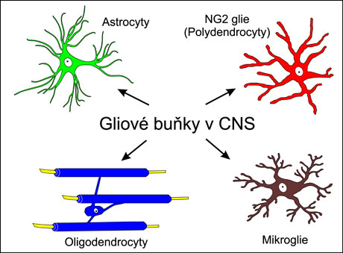
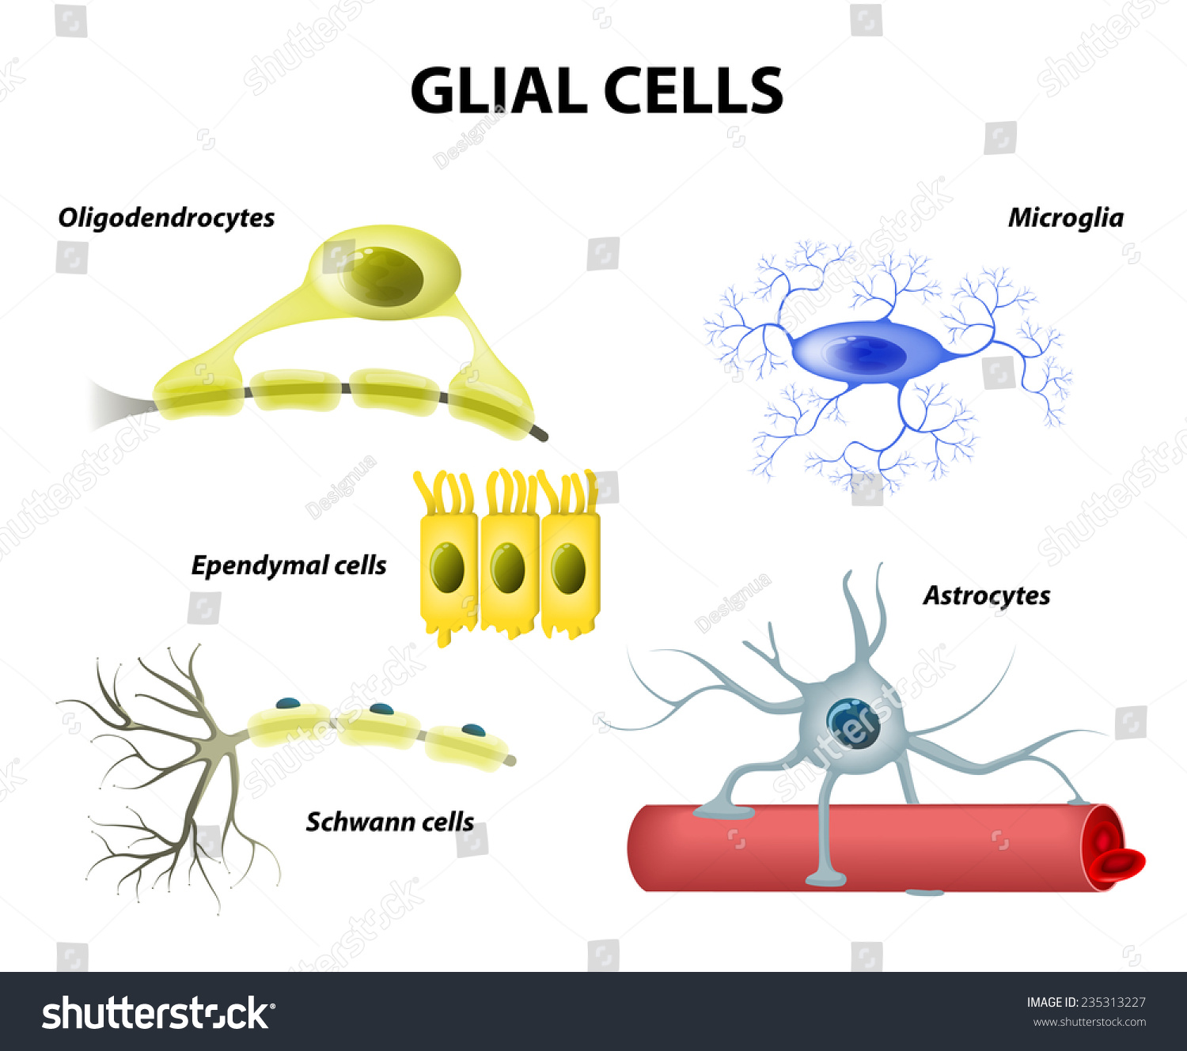
Typy gliových buněk
Zdroj: http://www.avcr.cz/cs/pro-media/aktuality/Gliove-bunky-zname-i-nezname
Notes:
Funkce astrocytů je velmi rozmanitá. V průběhu vývoje nervové tkáně napomáhají migraci neuronů a podílejí se na uspořádání různých vrstev šedé hmoty. Ve zralé tkáni poskytují strukturální oporu nervové tkáni. Astrocyty, jako jediné buňky v CNS, obsahují glykogen, který je zásobárnou energie pro správnou činnost neuronů. Perivaskulární astrocyty, které svými patkovitými výběžky zcela obalují cévy, se podílejí na tvorbě mozkomíšní bariéry a mohou dokonce regulovat průtok v cévách.
Oligodendrocyty zahrnují dvě základní skupiny buněk. Jednak to jsou myelinizující oligodendrocyty, převážně v bílé hmotě, které v CNS vytvářejí na axonech neuronů izolační vrstvy z myelinu, přerušované tzv. Ranvierovými zářezy. Myelin je obsažen v útvarech připomínajících tenké destičky na konci krátkých výběžků, které se několikrát obtáčí okolo určitého úseku axonu. Tato izolace umožňuje na axonech tzv. saltatorní (skokové), a tudíž mnohem rychlejší šíření akčního potenciálu. Jeden oligodendrocyt může v CNS ve svém okolí obalit myelinovými pochvami až 30 axonů. Další skupinou jsou perineuronální (satelitní) oligodendrocyty, které se nacházejí převážně v šedé hmotě. Přisedají k tělům neuronů natolik těsně, že je možné na neuronech pozorovat prohlubeň. Jejich funkce je stále neznámá. Předpokládá se, že se mohou podílet na metabolismu neuronů a chránit je před apoptózou. Oligodendrocyty vykazují přítomnost celé řady ionotropních a metabotropních receptorů a iontových kanálů a předpokládá se, že jejich fyziologické funkce jsou shodné s funkcemi astrocytů.

Slide 11
Vedení nervového vzruchu
Vedení nervového vzruchu závisí na sodíkových a draslíkových iontech
Koncentrace sodných iontů je v extracelulární tekutině 10x větší než uvnitř neuronu
Koncentrace draselných iontů je 20x-40x vyšší uvnitř neuronu
Koncentrační rovnováha je udržována pomocí natriových pump

Slide 13
CNS
Mozek a páteřní mícha
Chráněna obaly
Tvrdá plena mozková a míšní
Pavučnice
Měkká plena mozková a míšní

Slide 15
CNS
páteřní mícha, mozek
nervová hmota se rozlišuje na bílou a šedou
bílá hmota – výběžky nervových vláken
šedá hmota – seskupení těl neuronů

Slide 16
Mozkomíšní mok
Liquor
Čirý, bezbarvý
Vzniká v I. a II. Mozkové komoře
Celkový objem asi 150ml

Slide 18
Synapse
Propojení neuronů
U člověka – synapse chemické
Mediátory (neurotransmitery) – dopamin, adrenalin, noradrenalin, serotonin, histamin, GABA, glycin, …
Neuroreceptorové
Neuroefektorové
Interneuronové

Slide 19
Stavba synapse
Presynaptické neuron
Synaptická štěrbina
Postsynaptický neuron
Účinek: excitační, inhibiční

Slide 20
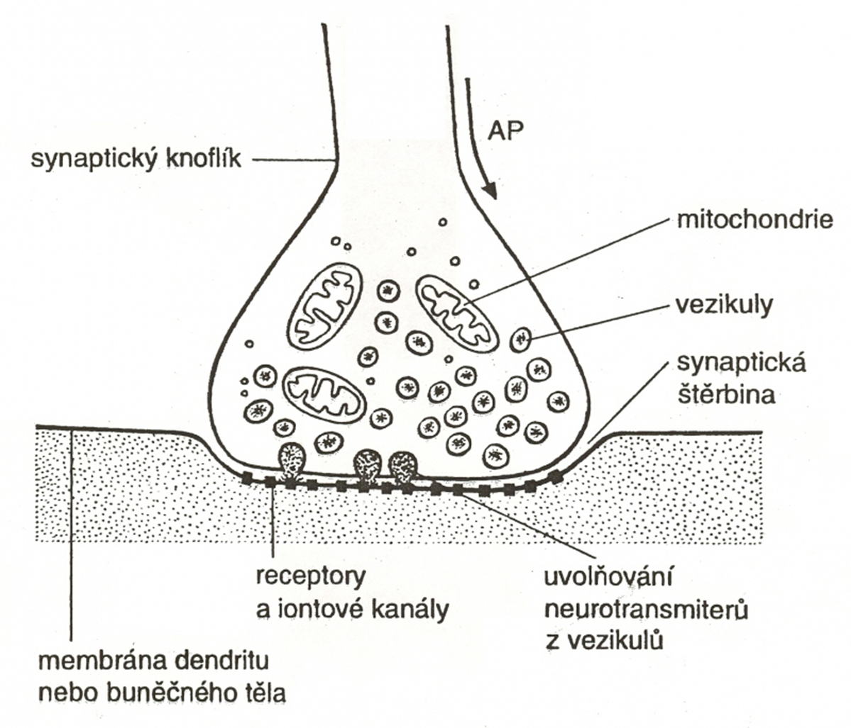

Slide 21
Přenos signálu
při podráždění neuronu vznikne vzruch
vzruch se šíří po axonu saltatorně po Ranvierových zářezech(vždy má směr od těla neuronu)
na konci axonu – synaptický knoflík (el. signál se mění na chemický)

Slide 22
Přenos signálu přes synapsi
vzruch na konci axonu ⇨ do synaptické štěrbiny se uvolní mediátor (prostředník) ⇨ mediátor ovlivní druhý neuron – buď ho povzbudí nebo utlumí ⇨ signál překoná synaptickou štěrbinu ⇨ mění se opět na elektrický signál

